Slide 1
Suciu Barnabás
Vasúti rezgésjel feldolgozás
BSC – önlab1
Témavezető: Dr. Fiala Péter

Slide 2

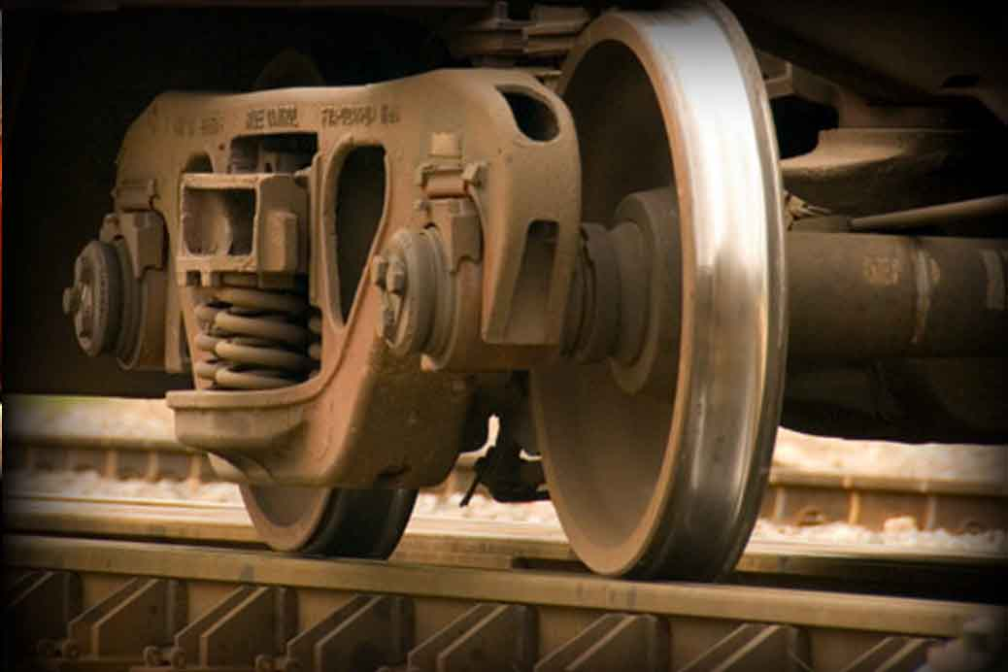
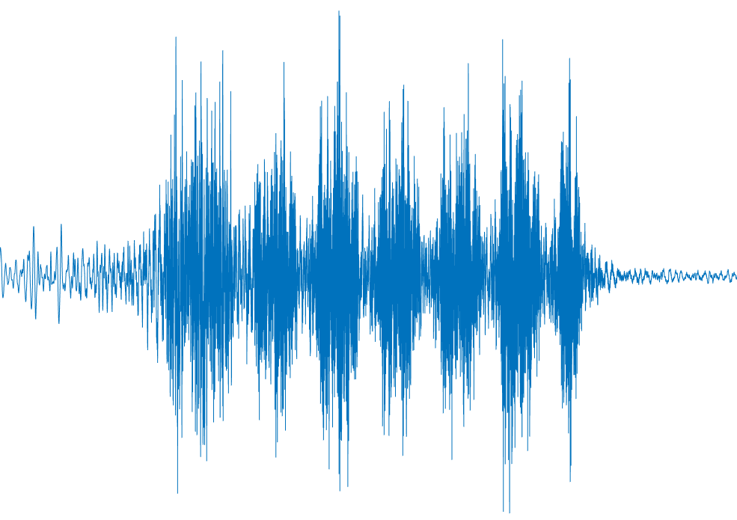
Téma: vonatkerék rezgésjelek feldolgozása, hibás kerekek detektálása
Notes:
mérés a sínkoronán

Slide 3

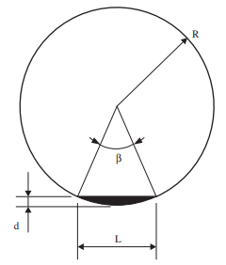
A “lapos” vonatkerék
Kerék lapos része ráesik a sínre, mérhető impulzus
Ez az impulzus a vonat elhaladásához képest kisebb energiájú
Rövid ideig tart
Notes:
fékezéskor, egyenetlen kopás

Slide 4
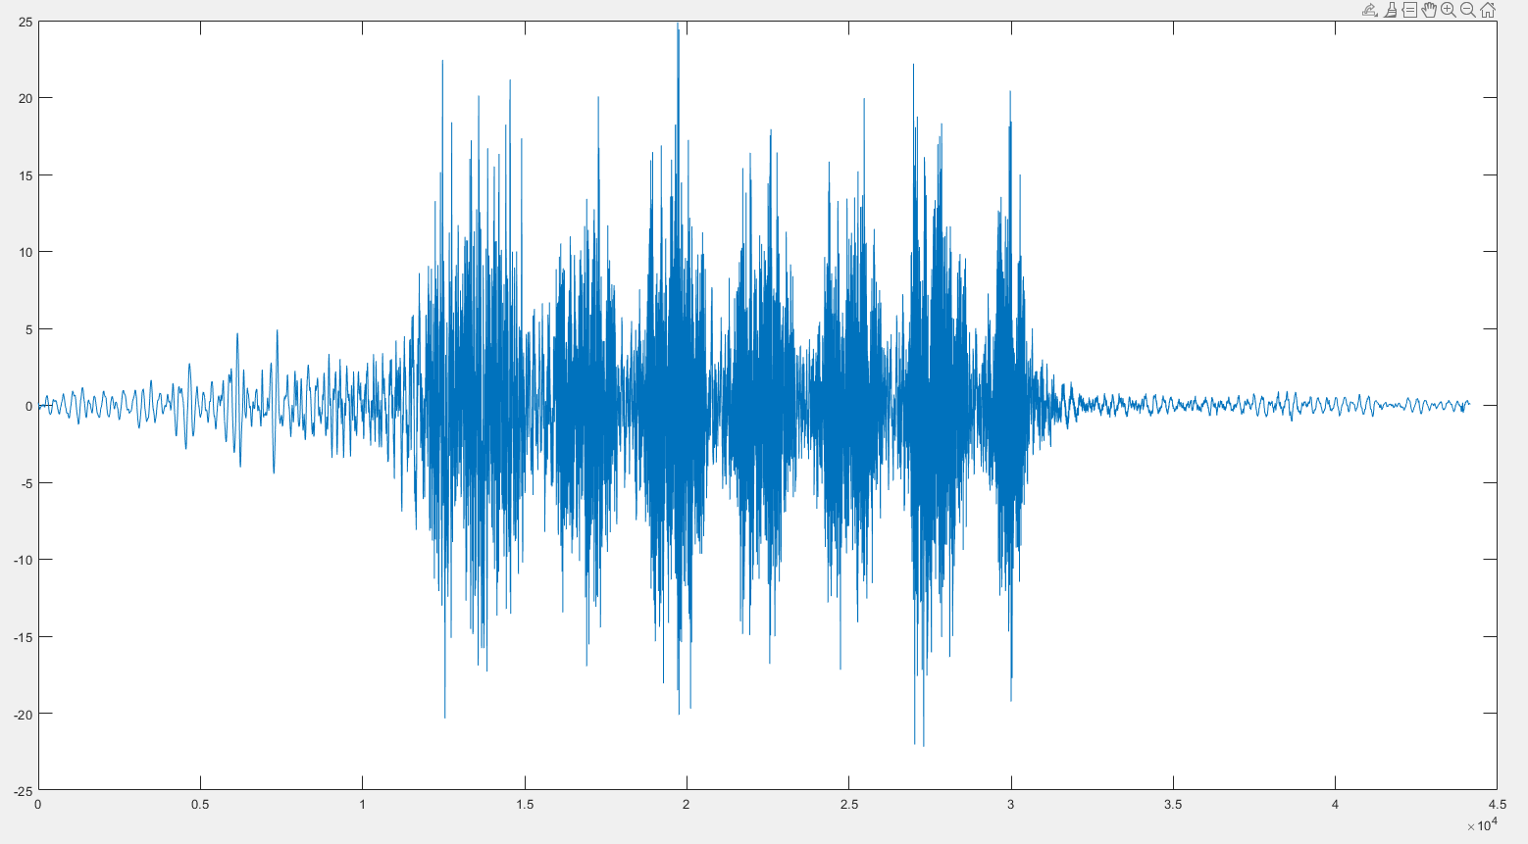
A rögzített jel
Fs = 2048 Hz
Gyorsulásértékek (G)
Felfedezhetőek mintázatok
Kis-és nagyfrekvenciás komponensek
Fontos a komponensek időbeli jelenléte is
Transzformáljuk a jelet!

Slide 5
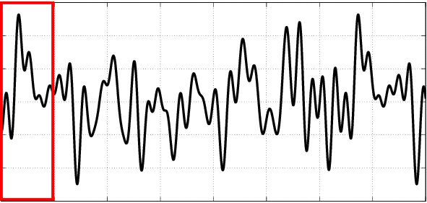
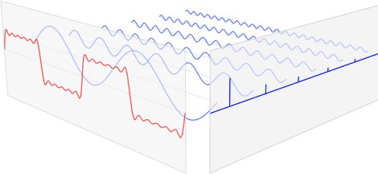
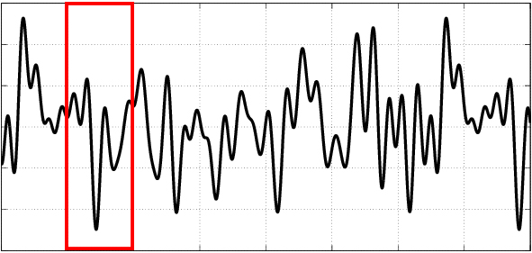
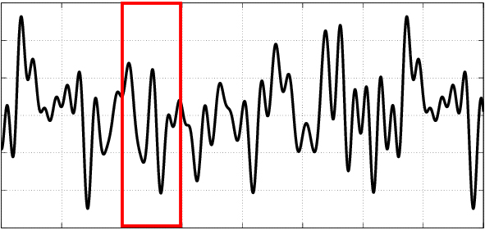
Milyen transzformációt használjunk?
Gabor
Fourier
Jó frekvencia felbontás
Időben lokalizáltság?
Időben lokalizált komponensek
Probléma: szűrünk, információvesztés
Notes:
Gábor Dénes
Short time fourier transform

Slide 6
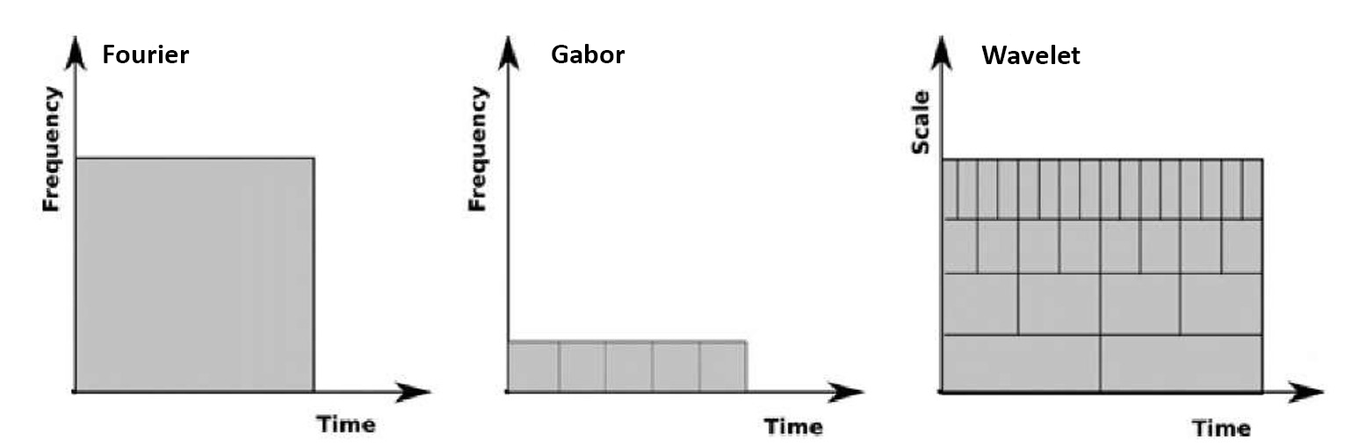
Megoldás: Wavelet transzformáció
Változtassuk az ablak méretét is!
Időben és frekvenciában is fel tudjunk bontani a jelet
Notes:
Hasonlít egy spektrogramhoz

Slide 7
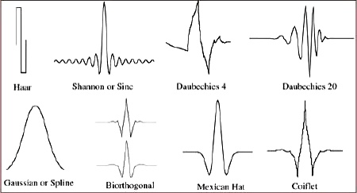
Néhány wavelet típus
Mit rakjunk az ablakba?
fs = 2048Hz
1: 1024 Hz
2: 512 Hz
3: 256 Hz
4: 128 Hz
5: 64 Hz
6: 32 Hz
7: 16 Hz
8: 8 Hz
9: 4 Hz
10: 2 Hz
Rengeteg féle wavelet, konvolúcióhoz FFT helyett
Haar esetében: négyszögjel egy bizonyos frekvencián
Hogyan skálázzuk?
Mother wavelet koncepciója
Notes:
első szinten a Haar és a Db wavelet megegyezik (2 minta)
nyquist itt is érvényes

Slide 8
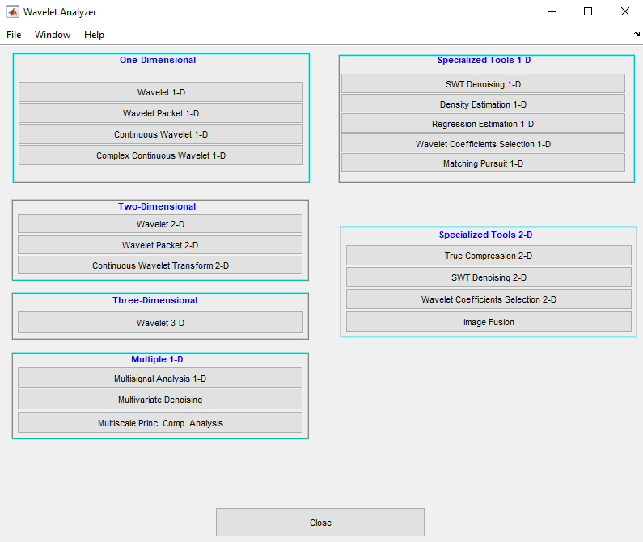
Megvalósítás
Matlab
Kezdésnek saját Haar wavelet implementáció
Wavelet toolbox
Hogyan határozza meg a mother waveletet?
CWT vs DWT

Slide 9
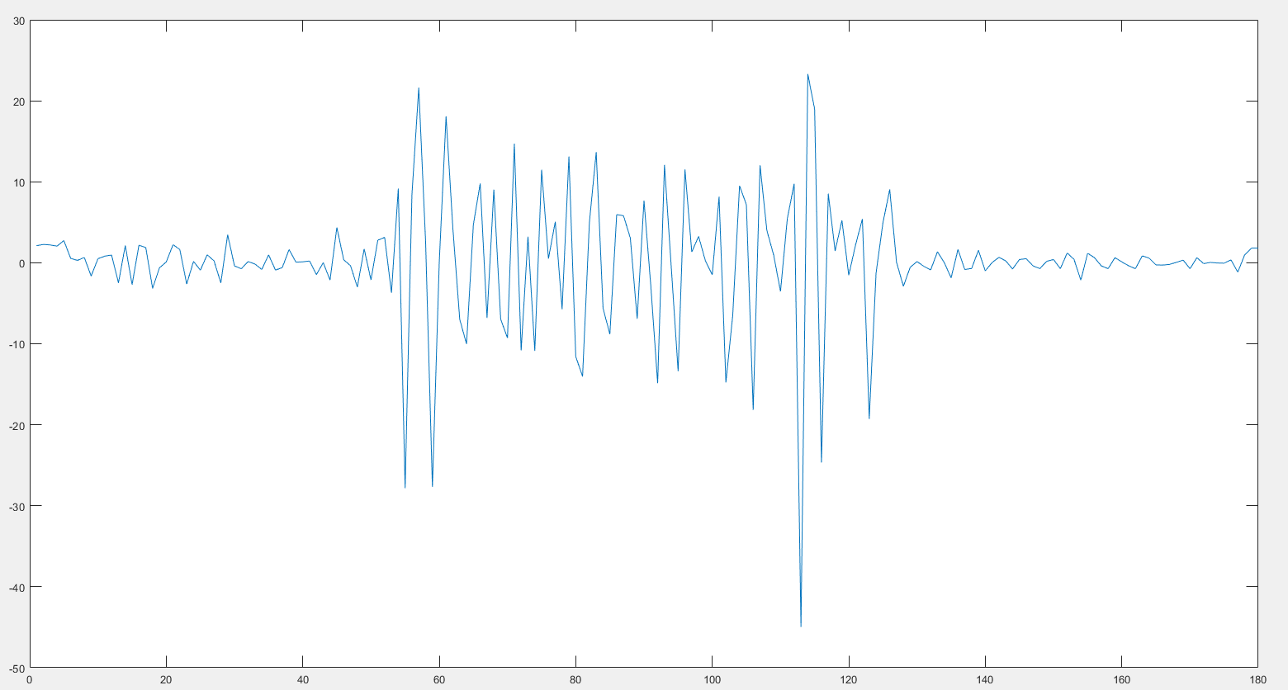
Algoritmus: olasz cikk alapján
Első cél: elhaladások detektálása
Wavelet dekompozíció 10 szintre
Alacsony frekvenciás komponensekre fókuszálunk
7-8. szint összegzése
10-20Hz

Slide 10
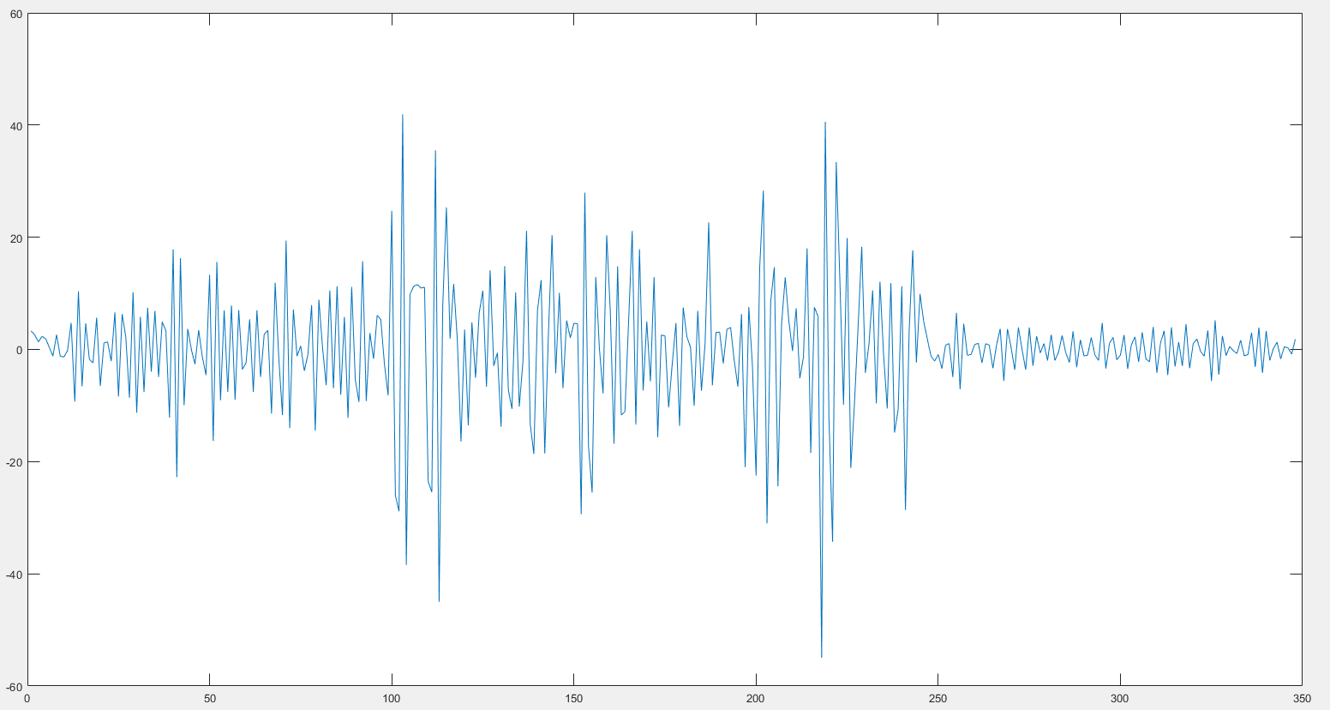
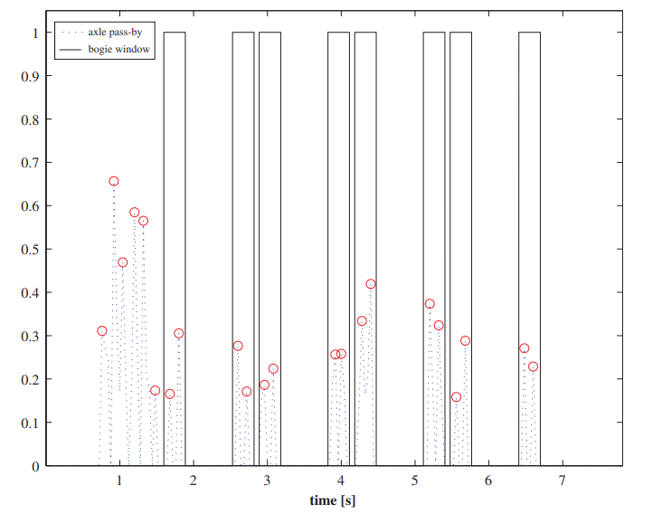
Elhaladás detektálása
Az összegben maximumkeresés, thresholdolás
A kapott pontokban történt elhaladás
Ablakok készítése
Magas frekvenciás transzformált ablakozása
Első szint, ~1000Hz
Ebben a sávban találjuk a lapos kerék impulzusait, ha vannak

Slide 11
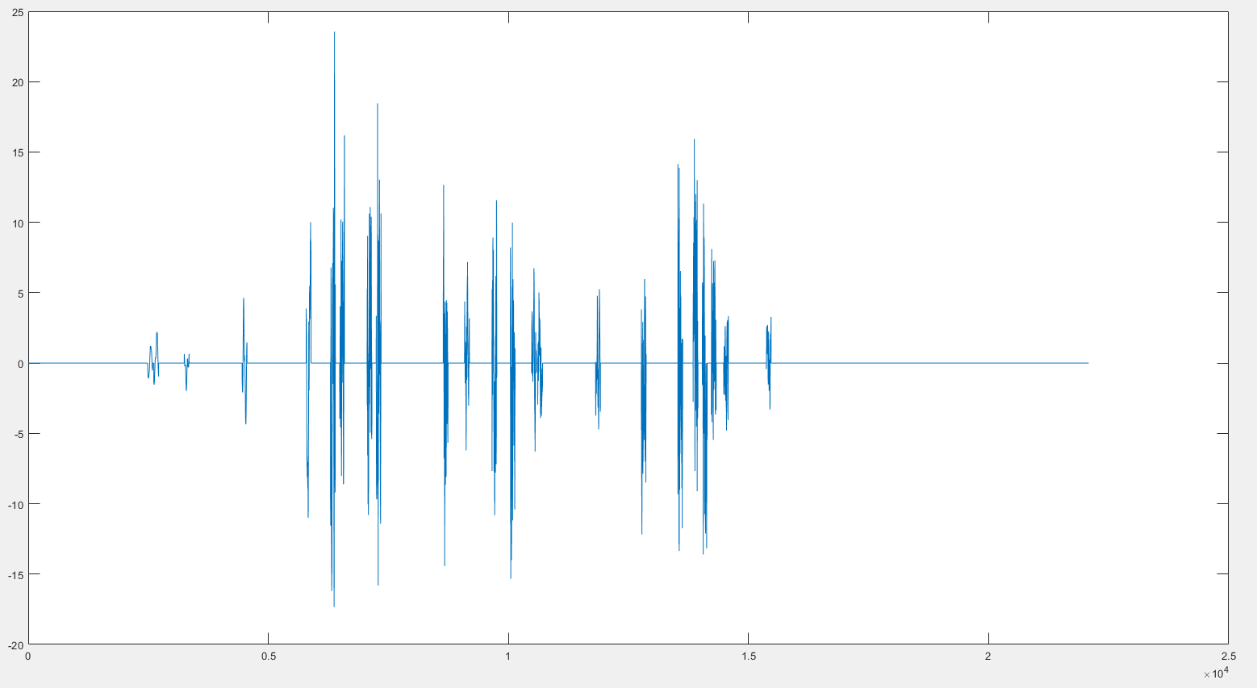
Ablakozás
Ablakméret meghatározása fontos

Slide 12
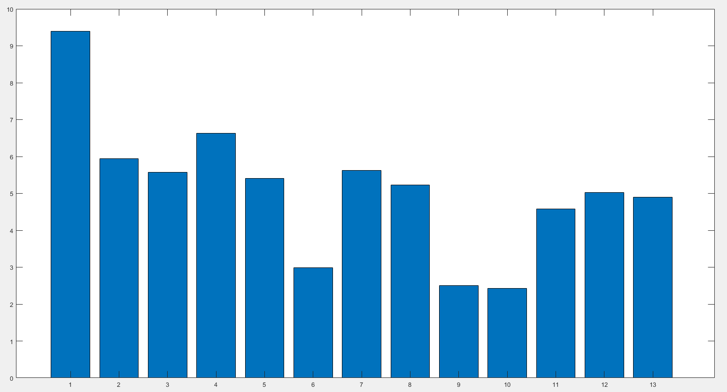
Az ablakon belül RMS érték számolása, kiértékelés
Kiugró értékek a gyanúsak
Kontroll adatokkal összevetés
Az ablak helyéből meg tudjuk mondani melyik tengelypár tartalmaz hibás kereket

Slide 13
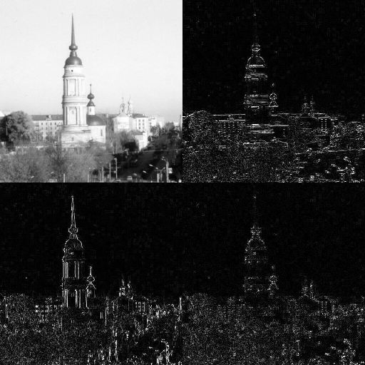
Waveletekről általánosságban
Jpeg 2000
Tömörítés, zajszűrés
Képfeldolgozás, szeizmográfia
AI alkalmazások: Deep CNN

Slide 14
Köszönöm a figyelmet!
Források:
University of Genova: DIMEC-Department of Mechanics and Machines Design
Nathan Kutz – University of Washington

